Slide 1
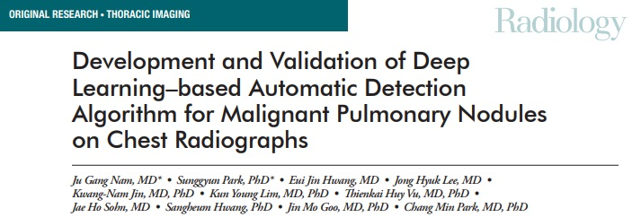
ФГБОУ ВО КрасГМУ им. проф. В.Ф. Войно-Ясенецкого Минздрава России
Кафедра лучевой диагностики ИПО
Разработка и проверка алгоритма автоматического обнаружения на основе глубокого обучения злокачественных легочных образований на рентгенограммах грудной клетки
Выполнил: ординатор кафедры
лучевой диагностики ИПО
Кангур Оксана Андреевна
Красноярск, 2020 г.

Slide 2
Введение
Легочные узелки часто являются начальным рентгенологическим проявлением рака легких.
Рентгенография грудной клетки, один из наиболее распространенных диагностических методов в медицине.
Чувствительность обнаружения легочных образований варьируется между 36 – 84%
19–26% случаев рака легких, видимых на рентгенограммах грудной клетки, пропускаются при их первом чтении.
Возрастает потребность в КТ исследовании при котором пациент получает в 50–100 раз более высокую дозу облучения, чем при рентгеновских исследованиях, в дополнение к неизбежным ограничениям доступности и стоимости.
Применение автоматического обнаружения сможет улучшить качество интерпретации рентгенограмм для действующих врачей и послужить помощником при отсутствии необходимого специалиста

Slide 3
Цель исследования
Разработать и проверить основанный на глубоком обучении алгоритм автоматического обнаружения (DLAD) для злокачественных легочных образований на рентгенограммах грудной клетки и сравнить его эффективность с врачами, включая грудных рентгенологов.

Slide 4
Материалы и методы (разработка алгоритма DLAD)
Пациенты: 34.676 человек, средний возраст 58 лет ± 14 лет (больница Сеульского национального университета).
Количество исследований: 43.292 рентгенограммы грудной клетки в прямой проекции (34.067 без патологии, 9225 с наличием злокачественных образований)
Три набора данных:
-набор тренировочных данных (42 092 РОГК) для оптимизации веса сети;
-набор данных настройки (600 РОГК) для оптимизации гиперпараметров;
-внутренний набор проверочных данных (600 РОГК) для проверки эффективности обнаружения обученной сети;
Врачебный контроль: 5 сертифицированных радиологов с опытом работы от 7 до 14 лет.

Slide 5
Материалы и методы (оценка алгоритма DLAD)
Пациенты: 693 человек
Сеульская национальная университетская больница
Сеульская муниципальная клиника Бораме
Корейский Национальный онкологический центр
Медицинский центр Калифорнийского университета в Сан-Франциско
Количество исследований: 639 рентгенограмм грудной клетки в прямой проекции (251 без патологии, 388 с наличием злокачественных образований)
Оценка производительности по 5 бальной шкале.
Врачебный контроль: 18 врачей, из них радиологи с опытом работы до 26 лет.
Статистический анализ: ROC-кривая и FROC-кривая на основе расчётов специфичности и чувствительности.

Slide 6
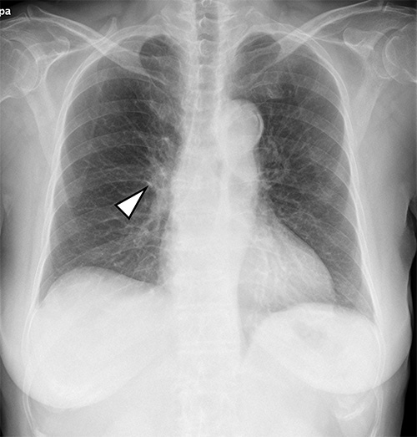
Оценка производительности по 5 бальной шкале
1 балл
потенциальное образование (стрелка) с низкой степенью подозрения.
<50% достоверности даже после КТ обзора.
Обзорная рентгенограмма органов грудной клетки в прямой проекции.

Slide 7
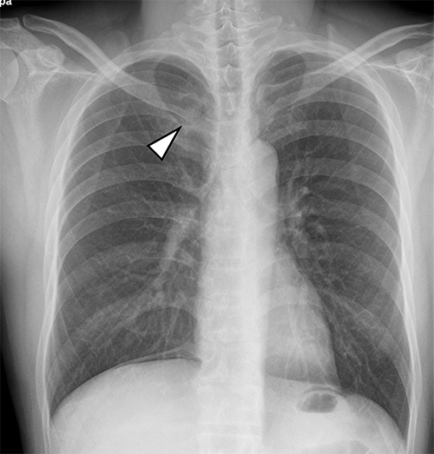
Оценка производительности по 5 бальной шкале
2 балла
сомнительное образование (стрелка).
50–70% достоверности при ретроспективной целенаправленной оценке.
Обзорная рентгенограмма органов грудной клетки в прямой проекции.

Slide 8
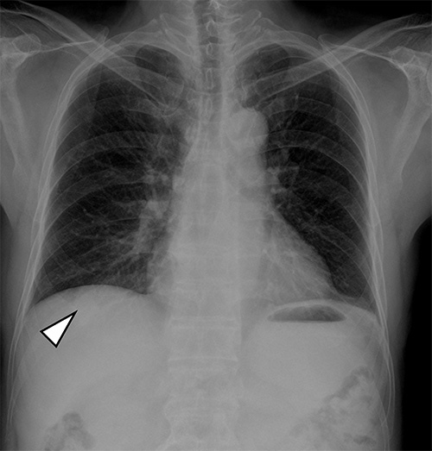
Оценка производительности по 5 бальной шкале
3 балла
возможное образование (стрелка) с уверенностью более 50%.
Есть риск упущения, но точно устанавливается при ретроспективной целенаправленной оценке.
Обзорная рентгенограмма органов грудной клетки в прямой проекции.

Slide 9
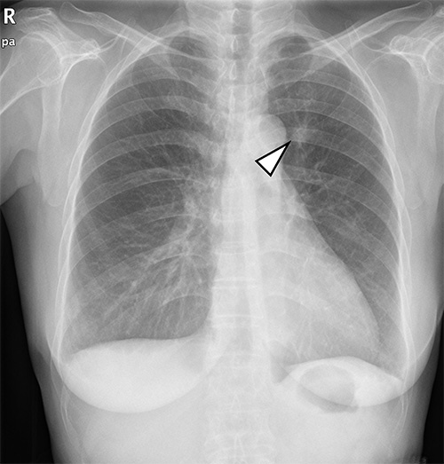
Оценка производительности по 5 бальной шкале
4 балла
вероятное образование (стрелка) с высокой достоверностью.
Умеренно видно при первоначальном взгляде.
Обзорная рентгенограмма органов грудной клетки в прямой проекции.

Slide 10
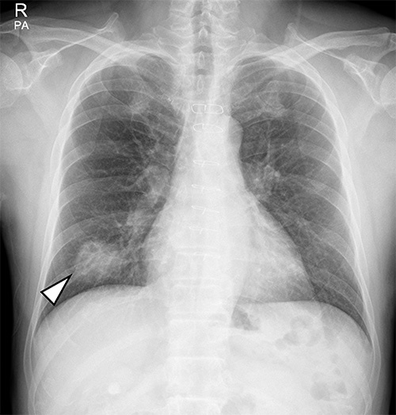
Оценка производительности по 5 бальной шкале
5 баллов
Точно установленное образование (стрелка).
Отчетливо видно при первоначальном взгляде
Обзорная рентгенограмма органов грудной клетки в прямой проекции.

Slide 11
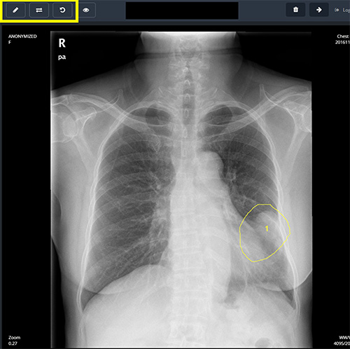
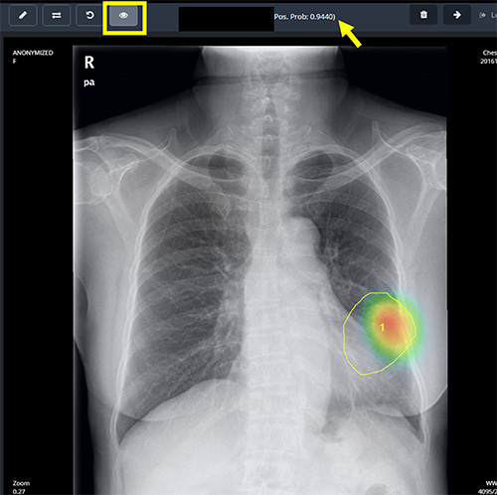
Интерфейс
Тест 1 (А) Тест 2 (b)
Результаты алгоритма DLAD с использованием карты цветов JET, где красный представляет более высокий уровень достоверности, а синий - более низкий уровень достоверности.

Slide 12
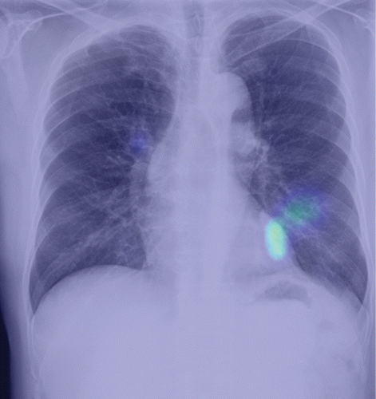
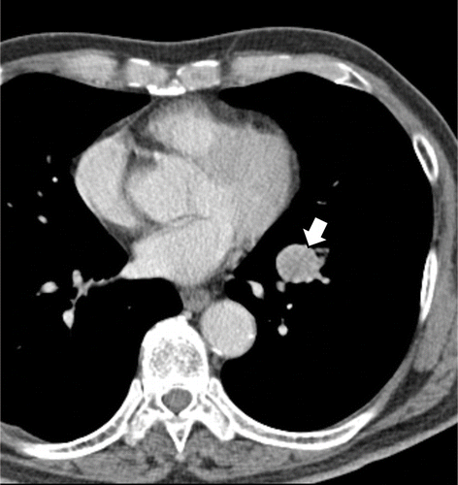
Примеры
А. В. С.
Мужчина 64 г. Аденокарцинома левого легкого 2,2 см в нижней доле левого легкого.
(А) Рентгенограмма – легочное образование(стрелки) обнаружен 7 из 18 наблюдателей.
(В) Тепловая карта DLAD сообщил об обнаружении образования, что привело к его обнаружению еще 2 радиологами и повышенному уровню достоверности 2 радиологами.
(С) КТ - подтвержденная биопсией аденокарцинома легкого(стрелка).

Slide 13
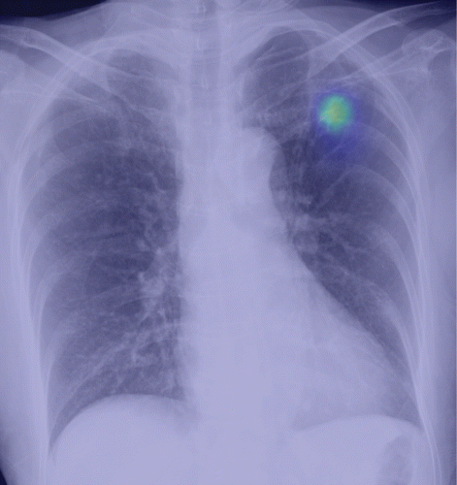
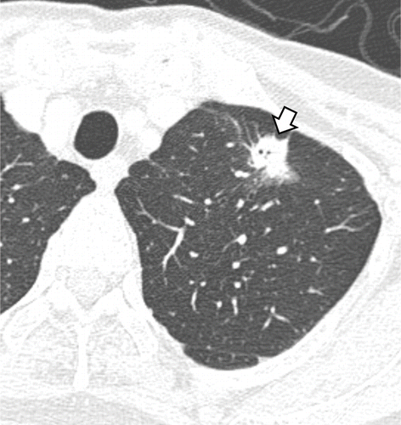
Примеры
А. В. С.
Женщина 78 л. Узел размером 1,9 см в верхней доле левого легкого.
(А) Рентгенограмма – легочное образование (стрелки) обнаружен 11 из 18 наблюдателей.
(В) Тепловая карта DLAD сообщил об обнаружении образования, что привело к его обнаружению еще 5 радиологами и повышенному уровню достоверности 8 радиологами.
(С) КТ - подтвержденная биопсией аденокарцинома легкого (стрелка).

Slide 14
Результаты
Таблица 1: Эффективность обнаружения DLAD из четырех внешних наборов данных проверки
Примечание. Данные в скобках - это 95% доверительные интервалы.
AUROC = площадь под рок-кривой
JAFROC FOM = показатель качества обнаружения подозрительных участков являющихся подтверждёнными образованиями
FP = Показатель ложноположительных результатов.

Slide 15
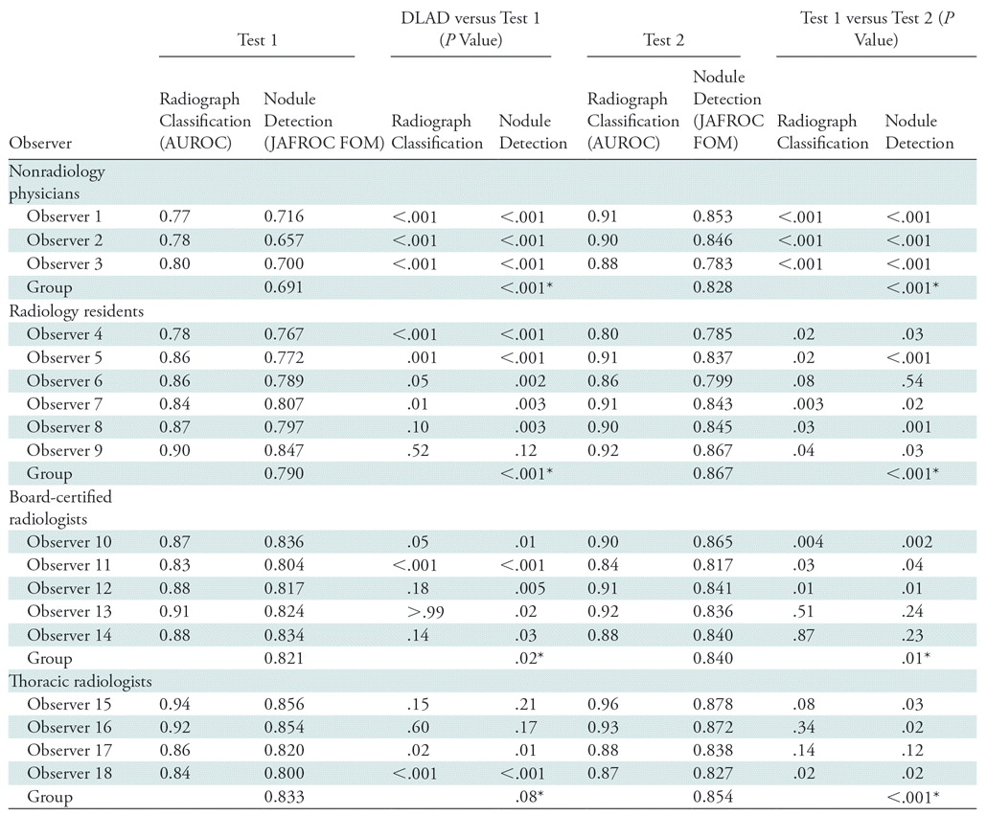
Результаты
Таблица 2: Классификация результатов врачей и коррекции мнений в тесте производительности наблюдателя
Алгоритм показал превосходный AUROC 0,91, который был выше, чем у 16 ​​из 18 врачей.
При сравнения эффективности обнаружения подтвержденных образований у DLAD был показатель 0,885, что выше, чем у всех врачей.
Алгорим продемонстрировал исключительно высокую специфичность - 95,2%, при сохранении высокой чувствительности 80,7%, тогда как усредненная чувствительность врачей составила 70,4%.
Все врачи продемонстрировали улучшенные характеристики обнаружения с использованием алгоритма.

Slide 16
Заключение DLAD:
продемонстрировал высокую специфичность;
превзошел врачей в классификации рентгенограмм и эффективности обнаружения злокачественных образований;
улучшил работу врачей при использовании в качестве второго считывателя;
продемонстрировал заметно сниженную частоту ложноположительных результатов.
Что говорит о необходимости дальнейших исследований и актуальности использования данного алгоритма для выявлений патологий и, как следствие, снижения случаев ненужных дополнительных обследований. А также его использование при отсутствии высококвалифицированных врачей и высокотехнологичного медицинского оборудования.

Slide 17
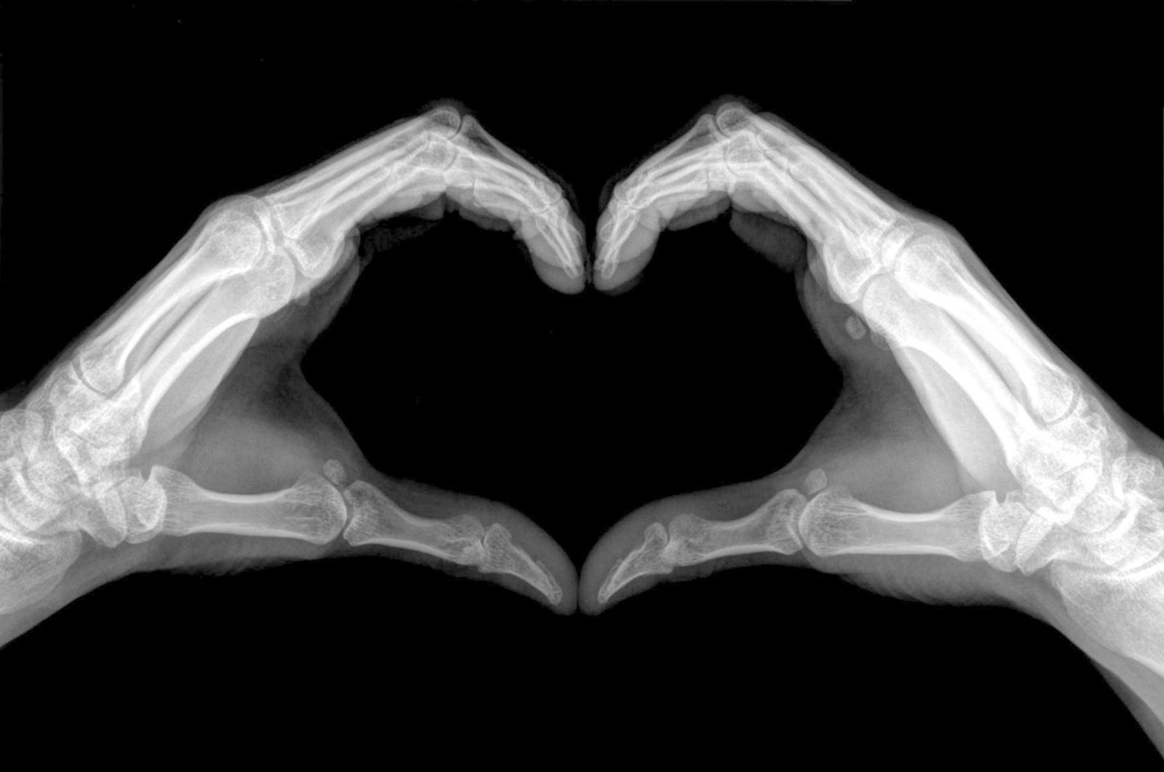
Спасибо за внимание!

